Slide 1

Undirbúningur fyrir stærðfræðigreiningu, 2. útgáfa
7. kafli: Hornafallasamsemdir og -jöfnur

Slide 2
Yfirlit kaflans
Einföldun og sannprófun hornafallasamsemda
Samsemdir fyrir summu og mismun
Tvöföldunar-, helmingunar- og lækkunarformúlur
Formúlur til að breyta summu í margfeldi og margfeldi í summu
Lausnir hornafallajafna
Líkangerð með hornaföllum

Slide 3
7.1 Einföldun og sannprófun hornafallasamsemda
Námsmarkmið
Sannprófa grundvallarsamsemdir hornafallanna.
Einfalda hornafallastæður með algebru og samsemdum.

Slide 4
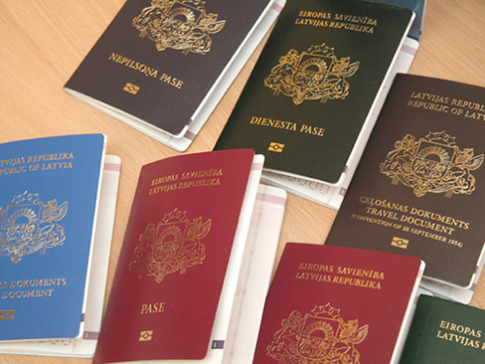
Mynd 1 – Einföldun og sannprófun hornafallasamsemda
Alþjóðleg vegabréf og ferðaskilríki
Notes:
Photo of international passports.

Slide 5
Tafla 1 – Einföldun og sannprófun hornafallasamsemda
Pýþagórasarsamsemdir
$$\sin^{2}θ+\cos^{2}θ=1$$ | $$1+\cot^{2}θ=\csc^{2}θ$$ | $$1+\tan^{2}θ=\sec^{2}θ$$

Slide 6

Tafla 2 – Einföldun og sannprófun hornafallasamsemda
Samsemdir jafnstæðra og oddstæðra falla
$$\begin{matrix}tan\left(−θ\right)=−tan θ \\ cot\left(−θ\right)=−cot θ\end{matrix}$$ | $$\begin{matrix}sin\left(−θ\right)=−sin θ \\ csc\left(−θ\right)=−csc θ\end{matrix}$$ | $$\begin{matrix}cos\left(−θ\right)=cos θ \\ sec\left(−θ\right)=sec θ\end{matrix}$$

Slide 7
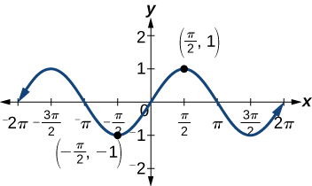
Mynd 2 – Einföldun og sannprófun hornafallasamsemda
Graf fallsins y=sinθ
Notes:
Graph of y=sin(theta) from -2pi to 2pi, showing in particular that it is symmetric about the origin. Points given are (pi/2, 1) and (-pi/2, -1).

Slide 8
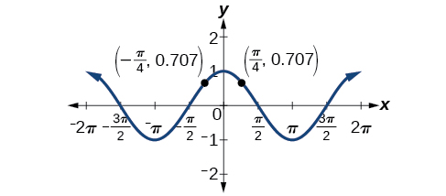
Mynd 3 – Einföldun og sannprófun hornafallasamsemda
Graf fallsins y=cosθ
Notes:
Graph of y=cos(theta) from -2pi to 2pi, showing in particular that it is symmetric about the y-axis. Points given are (-pi/4, .707) and (pi/4, .707).

Slide 9
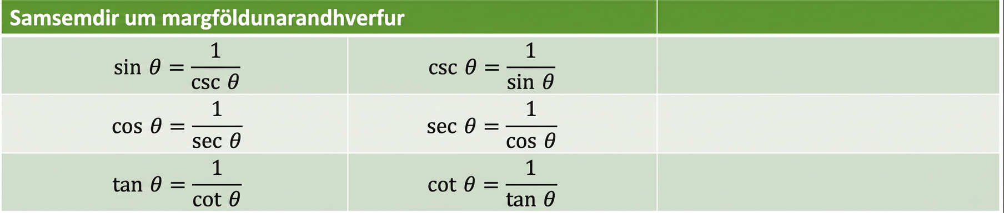
Tafla 3 – Einföldun og sannprófun hornafallasamsemda
Samsemdir um margföldunarandhverfur
$$sin θ=\frac{1}{csc θ}$$ | $$csc θ=\frac{1}{sin θ}$$
$$cos θ=\frac{1}{sec θ}$$ | $$sec θ=\frac{1}{cos θ}$$
$$tan θ=\frac{1}{cot θ}$$ | $$cot θ=\frac{1}{tan θ}$$

Slide 10

Tafla 4 – Einföldun og sannprófun hornafallasamsemda
Kvótasamsemdir
$$tan θ=\frac{sin θ}{cos θ}$$ | $$cot θ=\frac{cos θ}{sin θ}$$

Slide 11
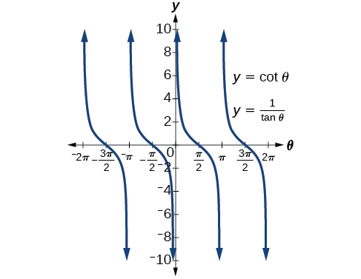
Mynd 4 – Einföldun og sannprófun hornafallasamsemda
Gröf fallanna y = cot(θ) og y=1/tan(θ) á bilinu frá -2π til 2π. Þau eru eins!
Notes:
Graph of y = cot(theta) and y=1/tan(theta) from -2pi to 2pi. They are the same!

Slide 12
7.2 Samsemdir fyrir summu og mismun
Námsmarkmið
Nota samlagningar- og frádráttarformúlur fyrir kósínus.
Nota samlagningar- og frádráttarformúlur fyrir sínus.
Nota samlagningar- og frádráttarformúlur fyrir tangens.
Nota samlagningar- og frádráttarformúlur fyrir fyllihornaföll.
Nota samlagningar- og frádráttarformúlur til að sannprófa samsemdir.

Slide 13
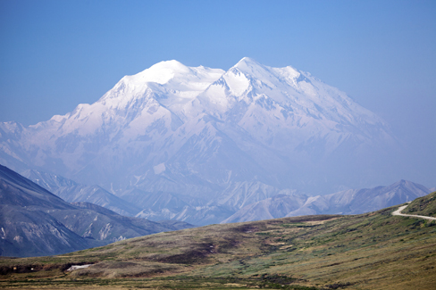
Mynd 1 – Samsemdir fyrir summu og mismun
Denali, sem alríkisyfirvöld nefna Mount McKinley, er í Denali-þjóðgarðinum í Alaska og rís 20.237 fet (6.168 m) yfir sjávarmál. Það er hæsti tindur Norður-Ameríku. (mynd: Daniel A. Leifheit, Flickr)
Notes:
Photo of Mt. McKinley (formerly Denali).

Slide 14
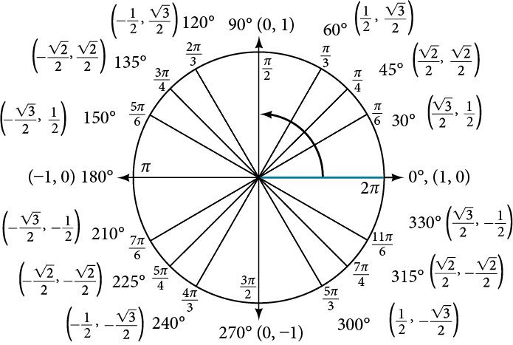
Mynd 2 – Samsemdir fyrir summu og mismun
Einingarhringurinn
Notes:
Diagram of the unit circle with points labeled on its edge. P point is at an angle a from the positive x axis with coordinates (cosa, sina). Point Q is at an angle of B from the positive x axis with coordinates (cosb, sinb). Angle POQ is a - B degrees. Point A is at an angle of (a-B) from the x axis with coordinates (cos(a-B), sin(a-B)). Point B is just at point (1,0). Angle AOB is also a - B degrees. Radii PO, AO, QO, and BO are all 1 unit long and are the legs of triangles POQ and AOB. Triangle POQ is a rotation of triangle AOB, so the distance from P to Q is the same as the distance from A to B.

Slide 15
Tafla 1 – Samsemdir fyrir summu og mismun
Summuformúla fyrir kósínus | $$cos\left(α+β\right)=cos α cos β−sin α sin β$$
Mismunarformúla fyrir kósínus | $$cos\left(α−β\right)=cos α cos β+sin α sin β$$

Slide 16
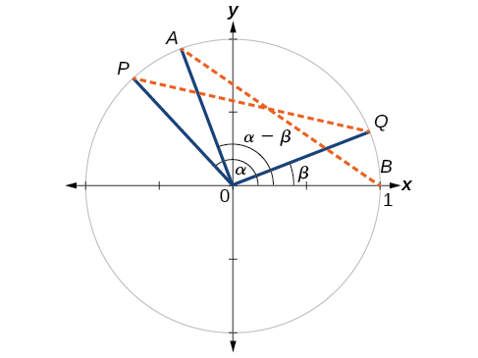
Mynd 3 – Samsemdir fyrir summu og mismun
Mynd af einingarhring með merktum punktum á hringferlinum. Punkturinn P myndar hornið a við jákvæða x-ásinn og hefur hnitin (cosa, sina). Punkturinn Q myndar hornið B við jákvæða x-ásinn og hefur hnitin (cosb, sinb). Hornið POQ er a - B gráður. Punkturinn A myndar hornið (a-B) við x-ásinn og hefur hnitin (cos(a-B), sin(a-B)). Punkturinn B er í (1,0). Hornið AOB er einnig a - B gráður. Geislarnir PO, AO, QO og BO eru allir 1 eining að lengd og mynda hliðar þríhyrninganna POQ og AOB. Þríhyrningurinn POQ fæst með snúningi á þríhyrningnum AOB og því er fjarlægðin frá P til Q sú sama og fjarlægðin frá A til B.
Notes:
Diagram of the unit circle with points labeled on its edge. P point is at an angle a from the positive x axis with coordinates (cosa, sina). Point Q is at an angle of B from the positive x axis with coordinates (cosb, sinb). Angle POQ is a - B degrees. Point A is at an angle of (a-B) from the x axis with coordinates (cos(a-B), sin(a-B)). Point B is just at point (1,0). Angle AOB is also a - B degrees. Radii PO, AO, QO, and BO are all 1 unit long and are the legs of triangles POQ and AOB. Triangle POQ is a rotation of triangle AOB, so the distance from P to Q is the same as the distance from A to B.

Slide 17
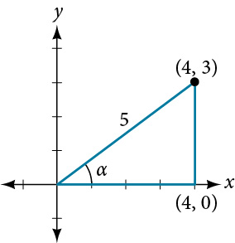
Mynd 4 – Samsemdir fyrir summu og mismun
Mynd af þríhyrningi í x,y-hnitafletinum. Hornpunktarnir eru í upphafspunktinum, (4,0) og (4,3). Hornið við upphafspunktinn er α gráður. x-ásinn og hliðin frá (4,3) til (4,0) mynda rétt horn. Hliðin á móti rétta horninu er 5 að lengd.
Notes:
Diagram of a triangle in the x,y plane. The vertices are at the origin, (4,0), and (4,3). The angle at the origin is alpha degrees, The angle formed by the x-axis and the side from (4,3) to (4,0) is a right angle. The side opposite the right angle has length 5.

Slide 18
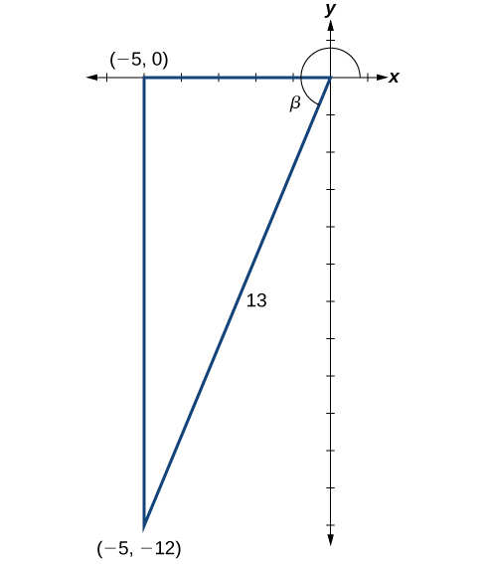
Mynd 5 – Samsemdir fyrir summu og mismun
Mynd af þríhyrningi í x,y-hnitafletinum. Hornpunktarnir eru í upphafspunktinum, (-5,0) og (-5, -12). Hornið við upphafspunktinn er β gráður. x-ásinn og hliðin frá (-5, -12) til (-5,0) mynda rétt horn. Hliðin á móti rétta horninu er 13 að lengd.
Notes:
Diagram of a triangle in the x,y plane. The vertices are at the origin, (-5,0), and (-5, -12). The angle at the origin is Beta degrees. The angle formed by the x axis and the side from (-5, -12) to (-5,0) is a right angle. The side opposite the right angle has length 13.

Slide 19
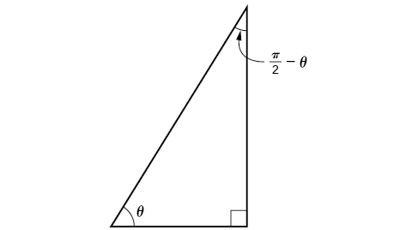
Mynd 6 – Samsemdir fyrir summu og mismun
Mynd af rétthyrndum þríhyrningi. Hin hornin eru merkt θ og π/2 - θ.
Notes:
Image of a right triangle. The remaining angles are labeled theta and pi/2 - theta.

Slide 20

Tafla 2 – Samsemdir fyrir summu og mismun
$$sin θ=cos\left(\frac{π}{2}−θ\right)$$ | $$cos θ=sin\left(\frac{π}{2}−θ\right)$$
$$tan θ=cot\left(\frac{π}{2}−θ\right)$$ | $$cot θ=tan\left(\frac{π}{2}−θ\right)$$
$$sec θ=csc\left(\frac{π}{2}−θ\right)$$ | $$csc θ=sec\left(\frac{π}{2}−θ\right)$$

Slide 21
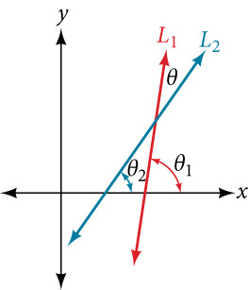
Mynd 7 – Samsemdir fyrir summu og mismun
Mynd af tveimur skálínum, L1 og L2, sem skerast og skera einnig x-ásinn. Hvasst hornið milli L1 og L2 er θ. Hvasst hornið milli L2 og x-ássins er θ 1 og hvasst hornið milli x-ássins og L1 er θ 2.
Notes:
Diagram of two non-vertical intersecting lines L1 and L2 also intersecting the x-axis. The acute angle formed by the intersection of L1 and L2 is theta. The acute angle formed by L2 and the x-axis is theta 1, and the acute angle formed by the x-axis and L1 is theta 2.

Slide 22
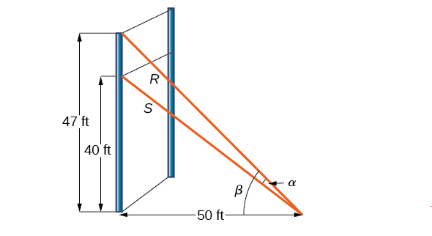
Mynd 8 – Samsemdir fyrir summu og mismun
Tveir rétthyrndir þríhyrningar hafa sameiginlega 50 feta grunnlínu. Hæð þess fyrri er 40 ft og langhliðin er S. Hæð þess síðari er 47 ft og langhliðin er R. Hæðarhliðar þríhyrninganna liggja hvor ofan á annarri. Hornið milli R og grunnlínunnar er B gráður og innan þess er a gráðu horn milli langhliðanna tveggja.
Notes:
Two right triangles. Both share the same base, 50 feet. The first has a height of 40 ft and hypotenuse S. The second has height 47 ft and hypotenuse R. The height sides of the triangles are overlapping. There is a B degree angle between R and the base, and an a degree angle between the two hypotenuses within the B degree angle.

Slide 23
7.3 Tvöföldunar-, helmingunar- og lækkunarformúlur
Námsmarkmið
Nota tvöföldunarformúlur til að finna nákvæm gildi.
Nota tvöföldunarformúlur til að sannprófa samsemdir.
Nota lækkunarformúlur til að einfalda stæðu.
Nota helmingunarformúlur til að finna nákvæm gildi.

Slide 24
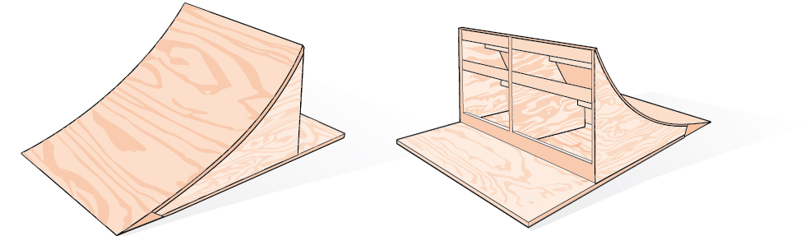
Mynd 1 – Tvöföldunar-, helmingunar- og lækkunarformúlur
Hjólarampar fyrir vana hjólreiðamenn eru brattari en rampar ætlaðir byrjendum.
Notes:
Picture of two bicycle ramps, one with a steep slope and one with a gentle slope.

Slide 25
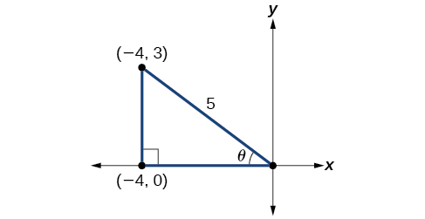
Mynd 2 – Tvöföldunar-, helmingunar- og lækkunarformúlur
Mynd af þríhyrningi í x,y-hnitafletinum. Hornpunktarnir eru í upphafspunktinum, (-4,0) og (-4,3). Hornið við upphafspunktinn er θ. Hliðin frá (-4,3) til (-4,0) myndar rétt horn við x-ásinn. Langhliðin á móti rétta horninu er 5 að lengd.
Notes:
Diagram of a triangle in the x,y-plane. The vertices are at the origin, (-4,0), and (-4,3). The angle at the origin is theta. The angle formed by the side (-4,3) to (-4,0) forms a right angle with the x axis. The hypotenuse across from the right angle is length 5.

Slide 26
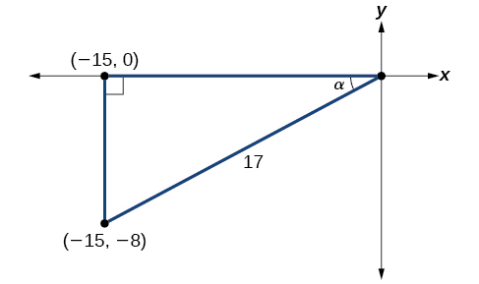
Mynd 3 – Tvöföldunar-, helmingunar- og lækkunarformúlur
Mynd af þríhyrningi í x,y-hnitafletinum. Hornpunktarnir eru í upphafspunktinum, (-15,0) og (-15,-8). Hornið við upphafspunktinn er α. Hliðin frá (-15,-8) til (-15,0) myndar rétt horn við x-ásinn. Langhliðin á móti rétta horninu er 17 að lengd.
Notes:
Diagram of a triangle in the x,y-plane. The vertices are at the origin, (-15,0), and (-15,-8). The angle at the origin is alpha. The angle formed by the side (-15,-8) to (-15,0) forms a right angle with the x axis. The hypotenuse across from the right angle is length 17.

Slide 27
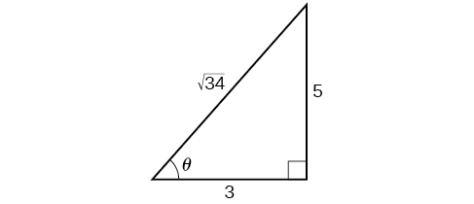
Mynd 4 – Tvöföldunar-, helmingunar- og lækkunarformúlur
Mynd af rétthyrndum þríhyrningi með hliðarlengdirnar 3, 5 og √34. Langhliðin er √34 og grunnlínan er 3. Hornið milli langhliðarinnar og grunnlínunnar er θ. Hornið milli hliðanna sem eru 3 og 5 að lengd er rétt horn.
Notes:
Image of a right triangle with sides 3, 5, and rad34. Rad 34 is the hypotenuse, and 3 is the base. The angle formed by the hypotenuse and base is theta. The angle between the side of length 3 and side of length 5 is a right angle.

Slide 28
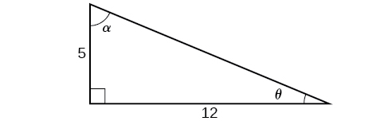
Mynd 5 – Tvöföldunar-, helmingunar- og lækkunarformúlur
Mynd af rétthyrndum þríhyrningi. Grunnlínan er 12 að lengd og hæðin 5. Hornið milli grunnlínunnar og hæðarinnar er 90 gráður, hornið milli grunnlínunnar og langhliðarinnar er θ og hornið milli hæðarinnar og langhliðarinnar er α gráður.
Notes:
Image of a right triangle. The base is length 12, and the height is length 5. The angle between the base and the height is 90 degrees, the angle between the base and the hypotenuse is theta, and the angle between the height and the hypotenuse is alpha degrees.

Slide 29
7.4 Formúlur sem breyta summu í margfeldi og margfeldi í summu
Námsmarkmið
Rita margfeldi sem summur.
Rita summur sem margfeldi.

Slide 30
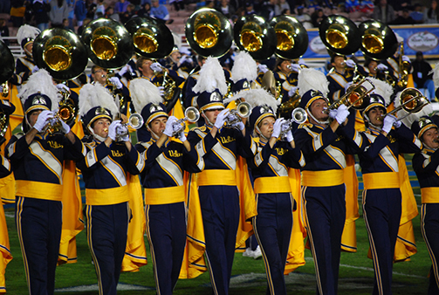
Mynd 1 – Formúlur sem breyta summu í margfeldi og margfeldi í summu
Lúðrasveit UCLA (mynd: Eric Chan, Flickr).
Notes:
Photo of the UCLA marching band.

Slide 31
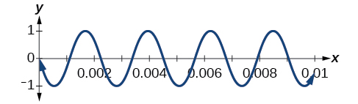
Mynd 2 – Formúlur sem breyta summu í margfeldi og margfeldi í summu
Graf hljóðbylgju fyrir tóninn A frá 0 til .01. Hún er lotubundið fall, líkt og sin og cos.
Notes:
Graph of a sound wave for the musical note A - it is a periodic function much like sin and cos - from 0 to .01

Slide 32
7.5 Lausnir hornafallajafna (1 af 2)
Námsmarkmið
Leysa línulegar hornafallajöfnur með sínus og kósínus.
Leysa jöfnur sem innihalda eitt hornafall.
Leysa hornafallajöfnur með reiknivél.
Leysa hornafallajöfnur sem eru annars stigs að formi.

Slide 33
7.5 Lausnir hornafallajafna (2 af 2)
Námsmarkmið
Leysa hornafallajöfnur með grunnsamsemdum.
Leysa hornafallajöfnur með margföldum hornum.
Leysa verkefni um rétthyrnda þríhyrninga.

Slide 34
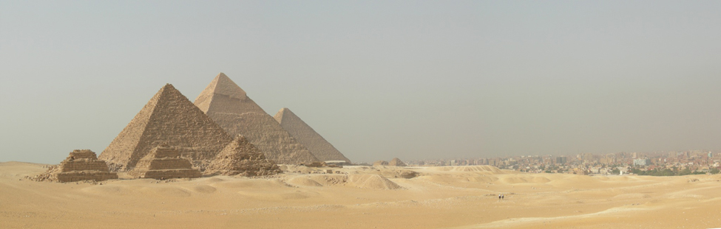
Mynd 1 – Lausnir hornafallajafna
Egypskir pýramídar nálægt nútímaborg. (mynd: Oisin Mulvihill)
Notes:
Photo of the Egyptian pyramids near a modern city.

Slide 35
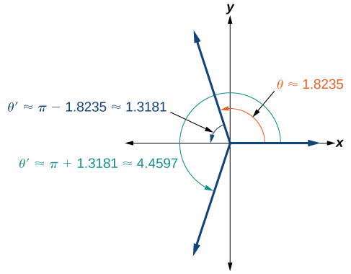
Mynd 2 – Lausnir hornafallajafna
Graf hornanna θ ≈ 1.8235, θ′ ≈ π − 1.8235 ≈ 1.3181 og θ′ ≈ π + 1.3181 ≈ 4.4597.
Notes:
Graph of angles theta =approx 1.8235, theta prime =approx pi - 1.8235 = approx 1.3181, and then theta prime = pi + 1.3181 = approx 4.4597

Slide 36
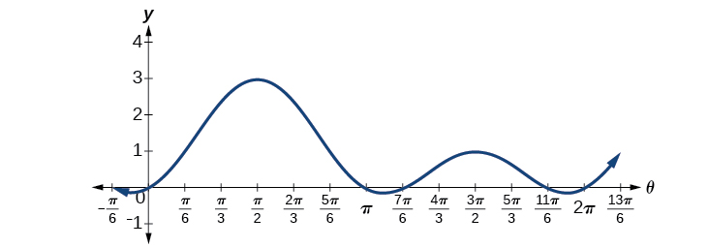
Mynd 3 – Lausnir hornafallajafna
Graf fallsins 2*(sin(θ))^2 + sin(θ) frá 0 til 2π. Núllstöðvarnar eru 0, π, 7π/6 og 11π/6.
Notes:
Graph of 2*(sin(theta))^2 + sin(theta) from 0 to 2pi. Zeros are at 0, pi, 7pi/6, and 11pi/6.

Slide 37
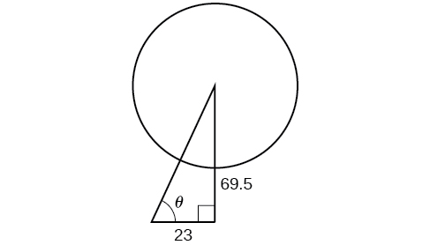
Mynd 4 – Lausnir hornafallajafna
Einföld mynd af parísarhjóli (hring) og stoðköplum þess, sem mynda rétthyrndan þríhyrning. Annar kapallinn liggur frá miðju hringsins niður á jörð utan hringsins, hornrétt á jörðina, og er 69.5 að lengd. Hinn kapallinn, langhliðin, hefur óþekkta lengd og liggur frá miðju hringsins niður á jörð 23 fetum frá hinum kaplinum. Hann myndar θ gráðu horn við jörðina. Þríhyrningurinn hefur því grunnlínu 23, hæð 69.5, langhlið af óþekktri lengd og θ gráðu horn milli grunnlínu og langhliðar.
Notes:
Basic diagram of a ferris wheel (circle) and its support cables (form a right triangle). One cable runs from the center of the circle to the ground (outside the circle), is perpendicular to the ground, and has length 69.5. Another cable of unknown length (the hypotenuse) runs from the center of the circle to the ground 23 feet away from the other cable at an angle of theta degrees with the ground. So, in closing, there is a right triangle with base 23, height 69.5, hypotenuse unknown, and angle between base and hypotenuse of theta degrees.

Slide 38
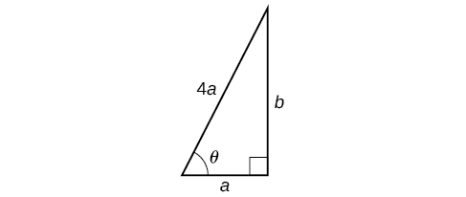
Mynd 5 – Lausnir hornafallajafna
Mynd af rétthyrndum þríhyrningi með grunnlínu af lengd a, hæð af lengd b og langhlið af lengd 4a. Mótlægt hæðinni er θ gráðu horn og mótlægt langhliðinni er 90 gráðu horn.
Notes:
Diagram of a right triangle with base length a, height length b, hypotenuse length 4a. Opposite the height is an angle of theta degrees, and opposite the hypotenuse is an angle of 90 degrees.

Slide 39
7.6 Líkangerð með hornaföllum
Námsmarkmið
Ákvarða útslag og lotu sínuslaga falla.
Setja fram líkön með jöfnum og teikna gröf sínuslaga falla.
Setja fram líkön af lotubundinni hegðun.
Setja fram líkön með sveifluhreyfiföllum.

Slide 40

Mynd 1 – Líkangerð með hornaföllum
Vísar klukku hreyfast lotubundið: þeir koma aftur í sömu stöður á tólf klukkustunda fresti. (mynd: „zoutedrop“/Flickr)
Notes:
Photo of the top part of a clock.

Slide 41
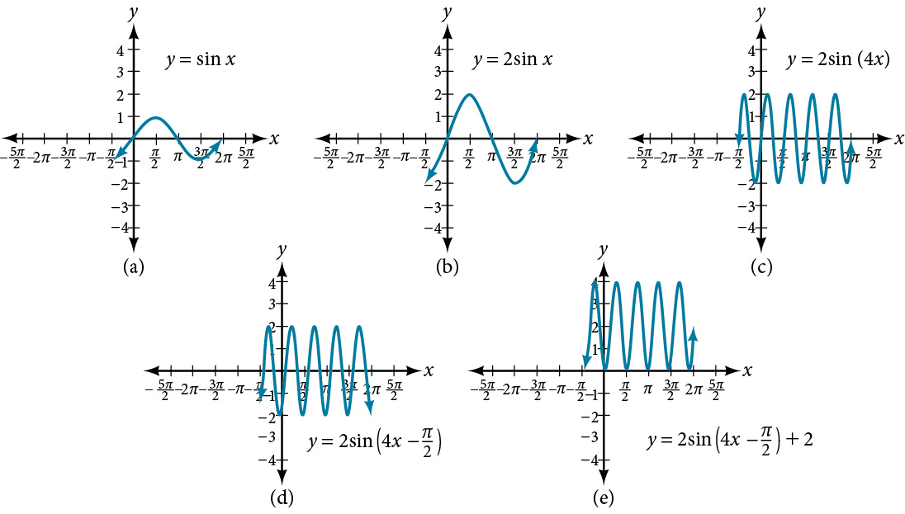
Mynd 2 – Líkangerð með hornaföllum
(a) Grunngrafið er y = sin x. (b) Þegar útslagið eykst úr 1 í 2 fæst grafið y = 2sin x. (c) Lotan er 2π/B; þegar B = 4 er hún π/2, svo grafið lýkur einni sveiflu á π/2 einingum. (d) Lárétta hliðrunin er C/B = (π/2)/4 = π/8. (e) Að lokum er grafið hliðrað upp um D = 2 einingar.
Notes:
Five graphs, side by side, each showing a manipulation to the former. (A) has y=sin(x). (B) has y=2sin(x), which has double the amplitude. (C) has y=2sin(4x), which quadrupled the frequency (or quartered the period). (D) has y=2sin(4x-pi/2), which shifted it on the x-axis by pi/2. (E) has y=2sin(4x-pi/2) + 2, which shifted it on the y-axis by 2.

Slide 42
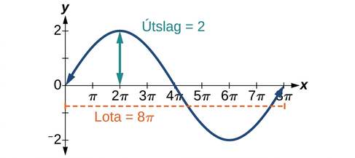
Mynd 3 – Líkangerð með hornaföllum
Graf fallsins y=2sin(1/4 x) frá 0 til 8π, sem er ein heil sveifla. Útslagið er 2 og lotan er 8π.
Notes:
Graph of y=2sin(1/4 x) from 0 to 8pi, which is one cycle. The amplitude is 2, and the period is 8pi.

Slide 43
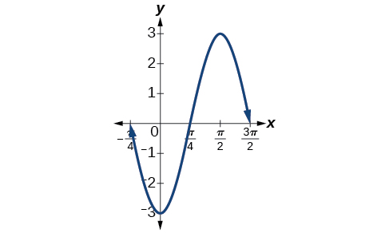
Mynd 4 – Líkangerð með hornaföllum
Graf fallsins y=-3sin(2x+π/2) frá -π/4 til 3π/2, sem er ein heil sveifla. Útslagið er 3 og lotan er π.
Notes:
Graph of y=-3sin(2x+pi/2) from -pi/4 to 3pi/2, one cycle. The amplitude is 3, and the period is pi.

Slide 44
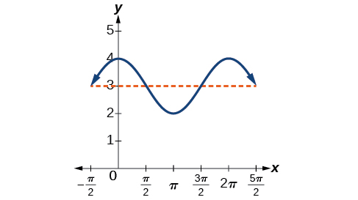
Mynd 5 – Líkangerð með hornaföllum
Graf fallsins y=cos(x) + 3 frá -π/2 til 5π/2. Útslagið og lotan eru þau sömu og hjá grunngrafinu y=cos(x), en öllu grafinu er hliðrað upp um 3 einingar eftir y-ásnum.
Notes:
Graph of y=cos(x) + 3 from -pi/2 to 5pi/2. The amplitude and period are the same as the normal y=cos(x), but the whole graph is shifted up on the y-axis by 3.

Slide 45
Tafla 1 – Líkangerð með hornaföllum
$$θ$$ | $$0$$ | $$\frac{π}{2}$$ | $$π$$ | $$\frac{3π}{2}$$ | $$2π$$
$$y=cos θ$$ | $$1$$ | $$0$$ | $$−1$$ | $$0$$ | $$1$$

Slide 46
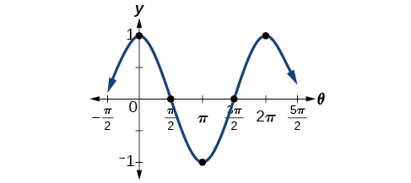
Mynd 6 – Líkangerð með hornaföllum
Graf y=cos(x) frá -π/2 til 5π/2.
Notes:
Graph of y=cos(x) from -pi/2 to 5pi/2.

Slide 47
Tafla 2 – Líkangerð með hornaföllum
$$x$$ | $$0$$ | $$\frac{1}{2}$$ | $$1$$ | $$\frac{3}{2}$$ | $$2$$
$$y=−4 cos\left(πx\right)$$ | $$−4$$ | $$0$$ | $$4$$ | $$0$$ | $$−4$$

Slide 48
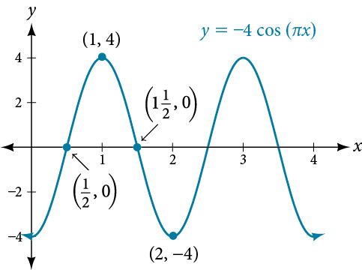
Mynd 7 – Líkangerð með hornaföllum
Graf y=-4cos(π*x), teiknað út frá fimm lykilpunktum sem skipta lotunni í fjögur jafnlöng bil. Punktarnir eru við 0, 1/2, 1, 3/2 og 2.
Notes:
Graph of y=-4cos(pi*x) using the five key points: intervals of equal length representing 1/4 of the period. Here, the points are at 0, 1/2, 1, 3/2, and 2.

Slide 49
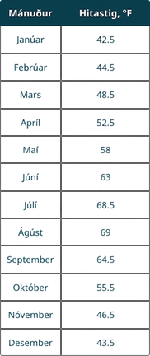
Tafla 3 – Líkangerð með hornaföllum

Slide 50
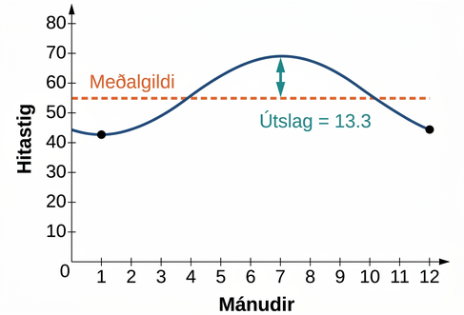
Mynd 8 – Líkangerð með hornaföllum
Graf jöfnunnar y=13.3sin(π/6 x - 2π/3) + 55.8. Meðalgildið y=55.8 er sýnt með láréttri punktalínu og útslagið er 13.3.
Notes:
Graph of the equation y=13.3sin(pi/6 x - 2pi/3) + 55.8. The average value is a dotted horizontal line y=55.8, and the amplitude is 13.3

Slide 51
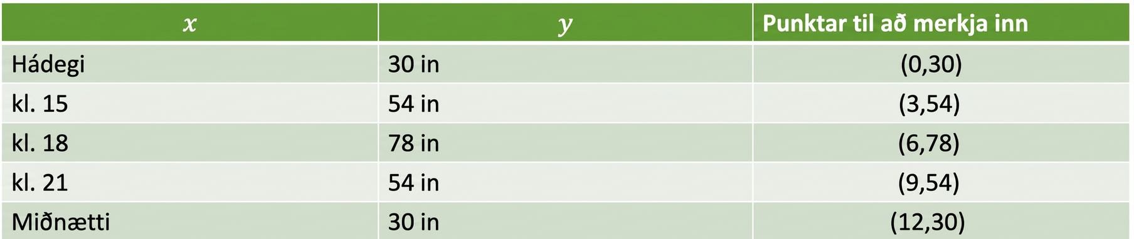
Tafla 4 – Líkangerð með hornaföllum
$$x$$ | $$y$$ | Punktar sem á að merkja inn
Hádegi | 30 tommur | $$\left(0,30\right)$$
Kl. 15 | 54 tommur | $$\left(3,54\right)$$
Kl. 18 | 78 tommur | $$\left(6,78\right)$$
Kl. 21 | 54 tommur | $$\left(9,54\right)$$
Miðnætti | 30 tommur | $$\left(12,30\right)$$

Slide 52
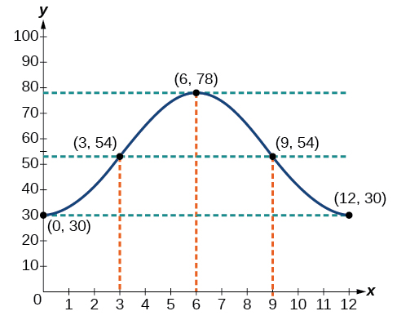
Mynd 9 – Líkangerð með hornaföllum
Graf fallsins y=-24cos(π/6 x)+54, teiknað út frá lykilpunktunum fimm: (0,30), (3,54), (6,78), (9,54), (12,30).
Notes:
Graph of the function y=-24cos(pi/6 x)+54 using the five key points: (0,30), (3,54), (6,78), (9,54), (12,30).

Slide 53
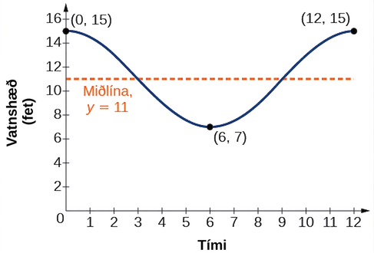
Mynd 10 – Líkangerð með hornaföllum
Graf fallsins y=4cos(π/6 t) + 11 frá 0 til 12. Miðlínan er y=11 og þrír lykilpunktar eru (0,15), (6,7) og (12, 15).
Notes:
Graph of the function y=4cos(pi/6 t) + 11 from 0 to 12. The midline is y=11, three key points are (0,15), (6,7), and (12, 15).

Slide 54
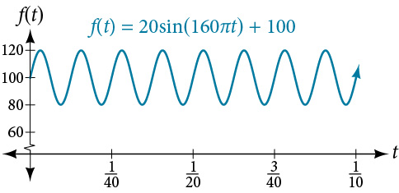
Mynd 11 – Líkangerð með hornaföllum
Blóðþrýstingsgildið á grafinu er 120/80 (hámark/lágmark).
Notes:
Graph of the function f(t) = 20sin(160 * pi * t) + 100 for blood pressure. The midline is at 100.

Slide 55
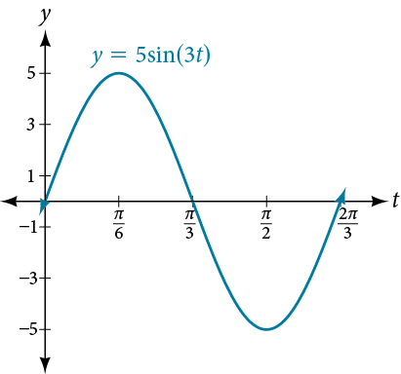
Mynd 12 – Líkangerð með hornaföllum
Graf fallsins y=5sin(3t) frá 0 til 2π/3. Lykilpunktarnir fimm eru (0,0), (π/6, 5), (π/3, 0), (π/2, -5), (2π/3, 0).
Notes:
Graph of the function y=5sin(3t) from 0 to 2pi/3. The five key points are (0,0), (pi/6, 5), (pi/3, 0), (pi/2, -5), (2pi/3, 0).

Slide 56
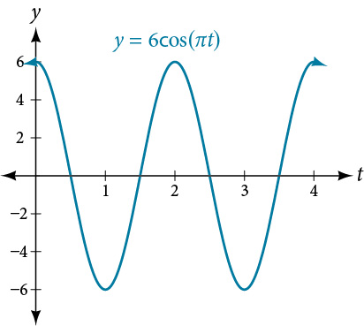
Mynd 13 – Líkangerð með hornaföllum
Graf fallsins y=6cos(π t) frá 0 til 3.
Notes:
Graph of the function y=6cos(pi t) from 0 to 3.

Slide 57
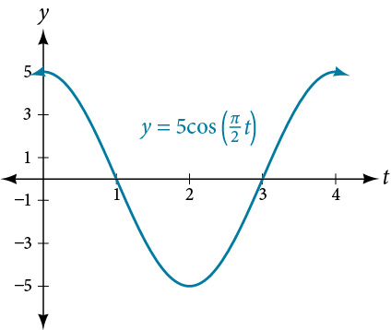
Mynd 14 – Líkangerð með hornaföllum
Graf fallsins y=5cos(π/2 t) frá 0 til 4.
Notes:
Graph of the function y=5cos(pi/2 t) from 0 to 4.

Slide 58
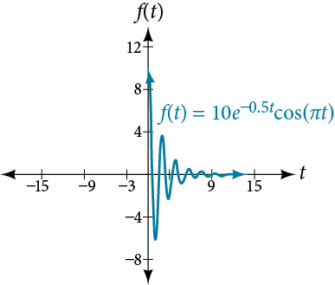
Mynd 15 – Líkangerð með hornaföllum
Graf fyrsta gormakerfisins, f(t) = 10(e^(-.5t))cos(π*t), sem hefur mikið útslag í upphafi en hún minnkar hratt.
Notes:
Graph of the first spring system, f(t) = 10(e^(-.5t))cos(pi*t), which begins with a high amplitude and quickly decreases.

Slide 59
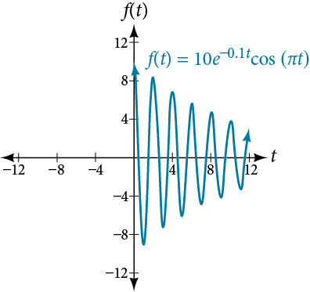
Mynd 16 – Líkangerð með hornaföllum
Graf f(t) = 10(e^(-.1t))cos(π*t), sem hefur mikið útslag í upphafi en hún minnkar hægt (tíðnin er þó há).
Notes:
Graph of f(t) = 10(e^(-.1t))cos(pi*t), which begins with a high amplitude and slowly decreases (but has a high frequency).

Slide 60
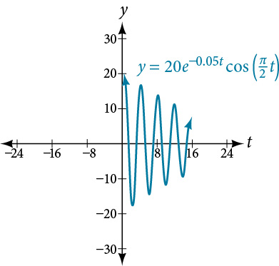
Mynd 17 – Líkangerð með hornaföllum
Graf fallsins f(t) = 20(e^(-.05t))cos(π/2 * t), sem hefur mikið útslag í upphafi en hún minnkar hægt.
Notes:
Graph of f(t) = 20(e^(-.05t))cos(pi/2 * t), which begins with a high amplitude and slowly decreases.

Slide 61
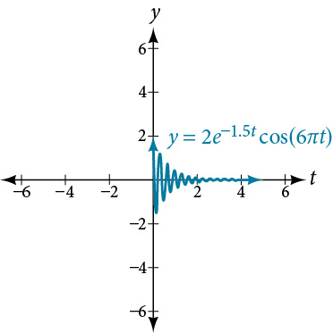
Mynd 18 – Líkangerð með hornaföllum
Graf fallsins f(t) = 2(e^(-1.5t))cos(6π * t), sem hefur lítið útslag í upphafi og nálgast fljótt beina línu.
Notes:
Graph of f(t) = 2(e^(-1.5t))cos(6pi * t), which begins with a small amplitude and quickly decreases to almost a straight line.

Slide 62
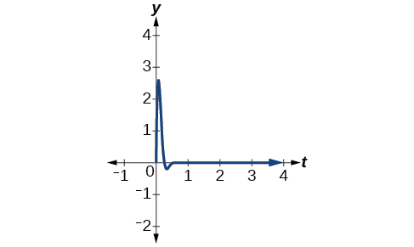
Mynd 19 – Líkangerð með hornaföllum
Graf fallsins f(t) = 7(e^(-10t))sin(12t), sem nær snögglega hámarki nálægt t=0 og verður fljótt næstum að beinni línu.
Notes:
Graph of f(t) = 7(e^(-10t))sin(12t), which spikes close to t=0 and quickly becomes almost a straight line.

Slide 63
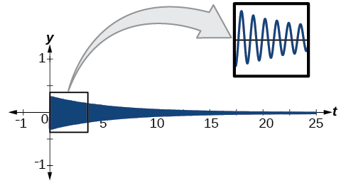
Mynd 20 – Líkangerð með hornaföllum
Graf fallsins f(t) = .3e^(-.2t)sin(40π*t), sem hefur lítið útslag sem minnkar hratt svo grafið virðist vera bein lína. Tíðnin er svo há að í þessum kvarða lítur graf fallsins út eins og samfelldur flötur. Stækkaði hluti grafsins sýnir raunverulega sínuslaga grafmynd fallsins.
Notes:
Graph of f(t) = .3e^(-.2t)sin(40pi*t), which has a small amplitude but quickly decreases to the appearance of a straight line. The frequency is so high that, in this scaling, the function looks like a solid shape. The zoom in cut out of the graph shows the actual sinusoidal image of the function.

Slide 64
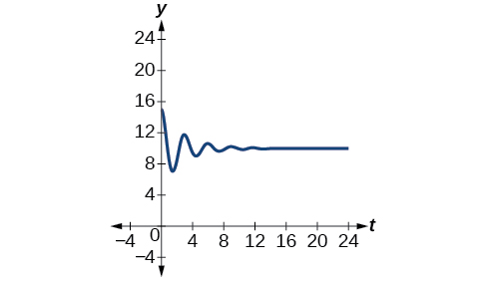
Mynd 21 – Líkangerð með hornaföllum
Graf fallsins y = -5e^(-.35t)cos(2π/3 t) + 10 á bilinu 0 til 24. Í upphafi hefur grafið mikið útslag en nálgast mjög fljótt beina línu.
Notes:
Graph of the function y = -5e^(-.35t)cos(2pi/3 t) + 10 from 0 to 24. It starts out as waves with a high amplitude and decreases to almost a straight line very quickly.

Slide 65
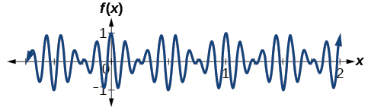
Mynd 22 – Líkangerð með hornaföllum
Graf fallsins f(x) = cos(2π*x)cos(16π*x), sínuslaga falls þar sem útslagið vex og minnkar með reglubundnum hætti.
Notes:
Graph of f(x) = cos(2pi*x)cos(16pi*x), a sinusoidal function that increases and decreases its amplitude periodically.

Slide 66
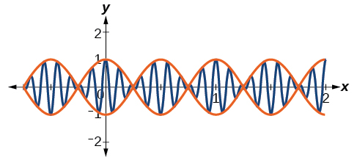
Mynd 23 – Líkangerð með hornaföllum
Graf fallsins f(x) = cos(2π*x)cos(16π*x), sínuslaga falls þar sem útslagið vex og minnkar með reglubundnum hætti. Rauð umlykjandi föll eru einnig teiknuð yfir grafið, þannig að myndin í heild minnir á DNA-bút (tvöfaldan gorm) sem teygður er eftir x-ásnum.
Notes:
Graph of f(x) = cos(2pi*x)cos(16pi*x), a sinusoidal function that increases and decreases its amplitude periodically. There is also a bonding function drawn over it in red, which makes the whole image look like a DNA (double helix) piece stretched along the x-axis.

Slide 67
Notkunarleyfi
Þetta ítarefni frá OpenStax er © Rice University og gefið út samkvæmt alþjóðlega CC BY 4.0 notkunarleyfinu. Heimilt er að afrita það eða breyta því, en geta verður OpenStax og Rice University sem höfunda og tilgreina allar breytingar.

